Slide 1

Máster en Data Analytics
Marketing Data-Driven
en Fintech
Análisis de campañas de telemarketing y modelo predictivo
de contratación de depósitos a plazo
Grupo 1: Ángel - Marc - Ricardo - Pablo
Marzo 2026

Slide 2
Agenda
01
02
03
04
Contexto y datos
Análisis exploratorio
Modelado predictivo
Conclusiones
Problema de negocio, dataset
y contexto macroeconómico
Patrones demográficos,
tendencias de campaña
Regresión logística, XGBoost
y evaluación de modelos
Recomendaciones estratégicas
y líneas futuras
Pablo
Ángel
Marc
Ricardo

Slide 3

01 CONTEXTO Y DATOS
El problema de negocio
Un banco portugués lanza campañas de telemarketing para captar depósitos a plazo fijo.
De cada 100 llamadas, solo 11 terminan en contratación. El 89% del esfuerzo comercial no produce retorno.
La pregunta clave: ¿podemos identificar a quién merece la pena llamar?
11,3%
tasa de conversión
4.639 sí vs 36.537 no
41.176 registros · 21 variables · Mayo 2008 – Nov 2010 · UCI Bank Marketing Dataset

Slide 4




01 CONTEXTO Y DATOS
Anatomía del dataset
Perfil del cliente
Campaña actual
Edad, trabajo, educación,
estado civil, créditos
Tipo contacto, mes, día,
duración, nº contactos
Historial
Contexto macro
Contactos previos, resultado
de campañas anteriores
Euribor, IPC, confianza
consumidor, tasa empleo
Variable objetivo: y (¿contrató el depósito?) → Clasificación binaria

Slide 5
01 CONTEXTO Y DATOS
Portugal 2008–2010: crisis como telón de fondo
Euribor 3M
5,05% → 0,63%
Desplome del coste de financiación
Confianza consumidor
–50,8 a –26,9
Mínimo histórico en Q1 2009
Tasa de empleo
–3,4 a +1,4
Caída desde 68,2% a 65,9%
IPC (inflación)
92,2 – 94,8
Deflación en 2009 (base 2010=100)
Fuentes: BCE, Eurostat, INE Portugal, Comisión Europea (DG ECFIN)

Slide 6
Análisis exploratorio

Slide 7
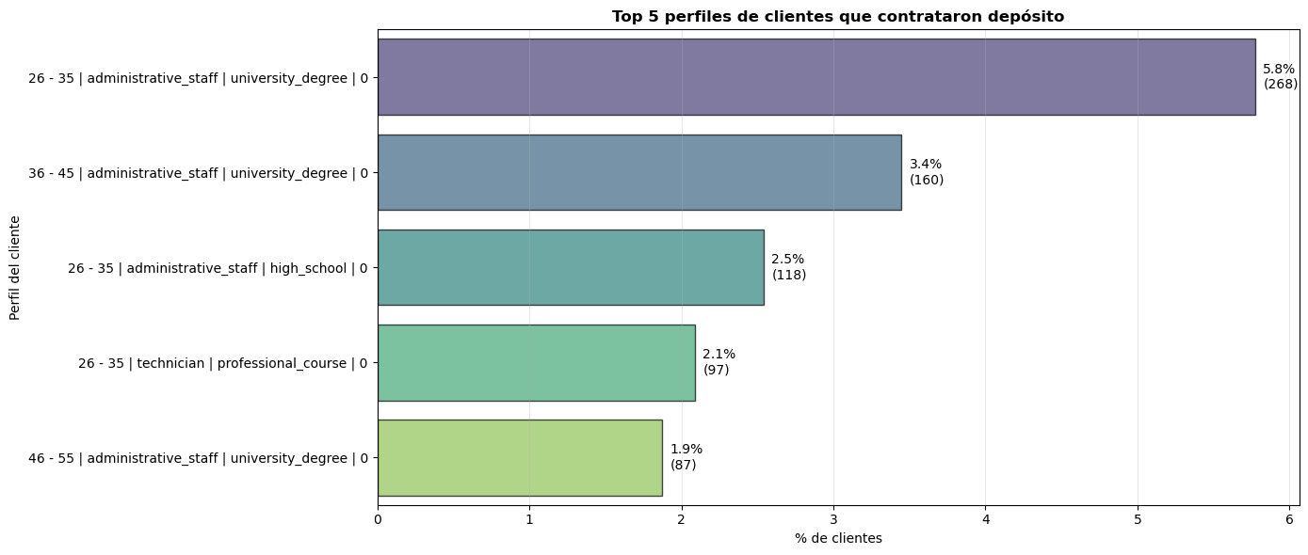
02 ANÁLISIS EXPLORATORIO
Perfil del cliente
Edad | Empleo | Educación | N.º contactos previos

Slide 8
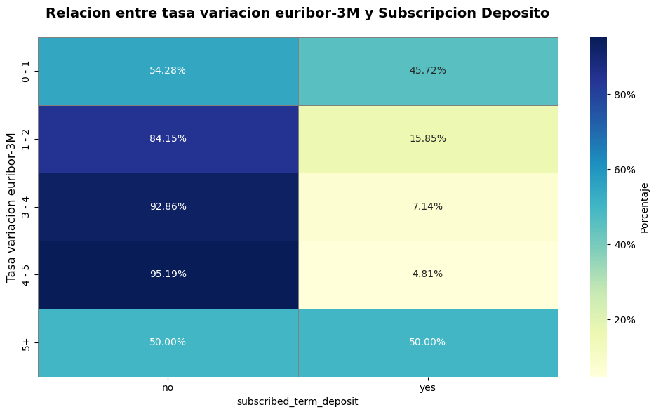
02 ANÁLISIS EXPLORATORIO
Variables relevantes: Variables macroeconómicas
Euribor con fuerte relación significativa. Correlación negativa.
Diferencias claras en tasas de conversión.
No accionables directamente.
Permiten ajustar estrategia según contexto.

Slide 9
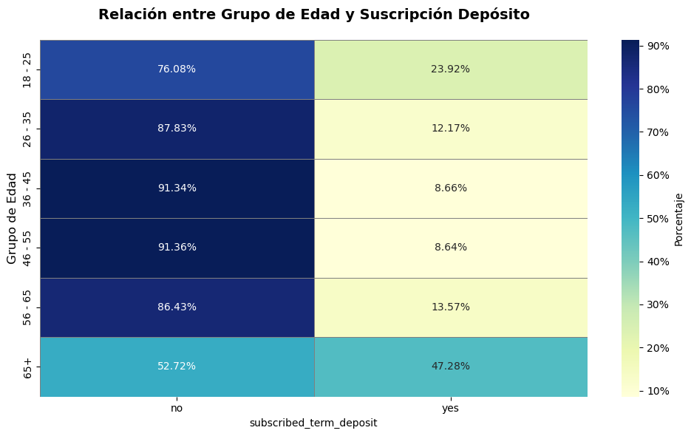
02 ANÁLISIS EXPLORATORIO
Variables relevantes: Edad
Diferencias claras entre tasas de conversión. Leve correlación negativa.
18–25 años: ~24% conversión (más del doble de la tasa general) y +65 años casi el 50%.
Relación significativa e intensidad media.
Variable accionable (segmentación comercial).

Slide 10
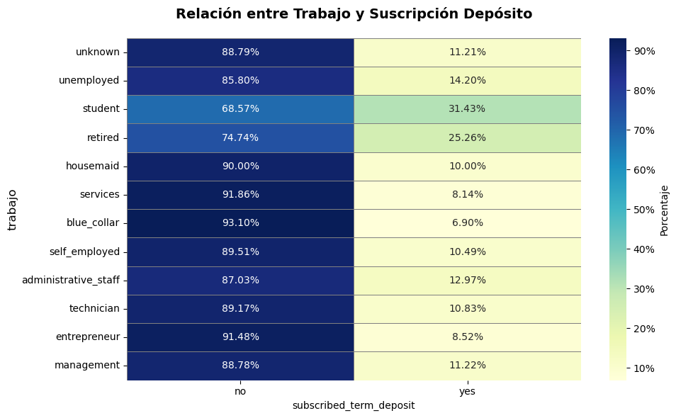
02 ANÁLISIS EXPLORATORIO
Variables relevantes: Empleo
Tasas de conversión muy diferenciadas entre categorías.
Estudiantes: 31,43% y jubilados 25%.
Variable con relación significativa e intensidad superior a la edad.
Altamente accionable por parte de la entidad.

Slide 11
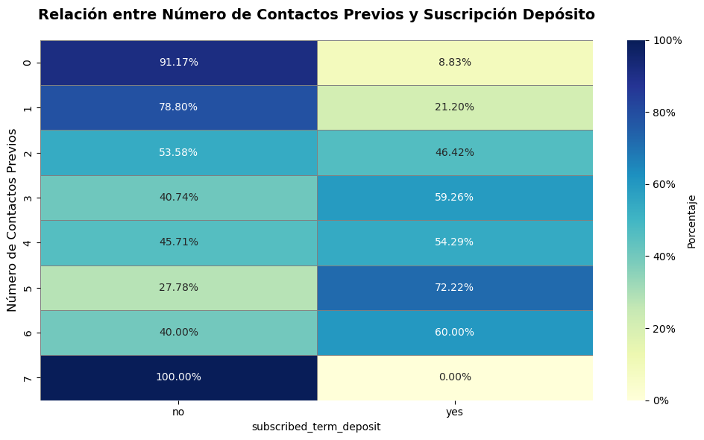
02 ANÁLISIS EXPLORATORIO
Variables relevantes: N.º contactos previos
Existen tasas de conversión con grandes diferencias entre categorías. Correlación positiva.
Variable de la campaña con mayor relación significativa con la suscripción del crédito.
0 contactos previos (~8%), 1 contacto previo (~21%), 2 contactos previos (~46%). 3 contactos previos (~59%).
Es una variable muy a tener en cuenta para que la entidad actúe en futuras campañas.

Slide 12
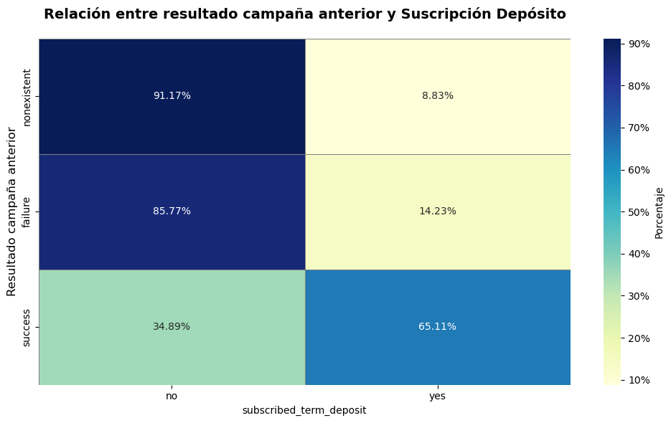
02 ANÁLISIS EXPLORATORIO
Variables relevantes: Resultado campaña anterior
Aparecen grandes diferencias en la tasa de conversión entre categorías.
Existe relación significativa con la variable de suscripción al crédito con una intensidad media.
Cliente sin campaña previa → ~8%. Cliente con campaña fallida → ~14% y con campaña exitosa → >65%
Variable accionable (priorización de clientes).
Duración llamada: Alta significancia pero sin sentido accionar sobre ella (post-contratación).

Slide 13
Modelos predictivos

Slide 14
03 MODELOS, RESULTADO Y EVALUACION
Modelos de regresión logística
A la hora de probar modelos, nos centramos principalmente en la regresión logística, ya que nos permitía interpretar los resultados y comprender la contribución de cada variable en la predicción.

Slide 15
03 MODELOS, RESULTADO Y EVALUACION
Regresion logistica
Variables mas relevantes
Todos los modelos de regresión logística que usamos encontraron las mismas variables relevantes.
Índice de Precios de Consumo
Personas sin impagos bancarios
Jubilados
Estudiantes
También encontró relevantes las variables donde el ultimo contacto fue en octubre y en agosto

Slide 16
03 MODELOS, RESULTADO Y EVALUACION
Modelo XGBoost
Finalmente, optamos por un modelo XGBoost, ya que este:
Captura relaciones no lineales
Maneja desbalance de clases.
Mayor rendimiento predictivo que modelos lineales

Slide 17
03 MODELOS, RESULTADO Y EVALUACION
XGBoost
Variables mas relevantes
El modelo de XGBoost encontró variables considerables distintas a los de regresion logistica
Número de trabajadores en el Pais
Índice de Precios de Consumo
Duración del último contacto
Indice de Confianza del Consumidor

Slide 18
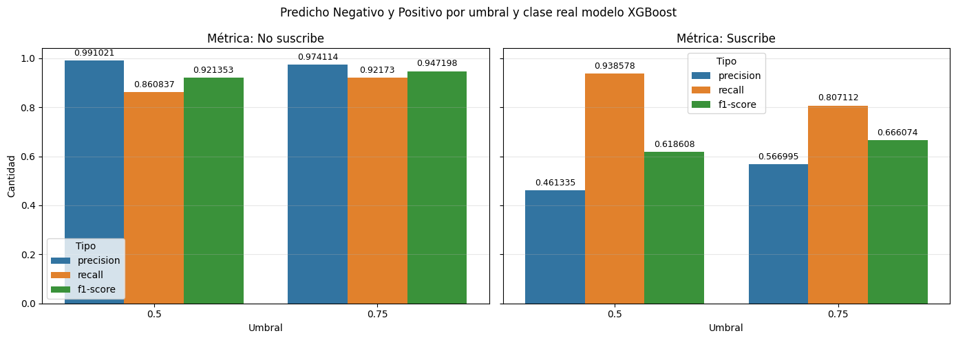
03 MODELOS, RESULTADO Y EVALUACION
Resultados Modelo XGBoost

Slide 19
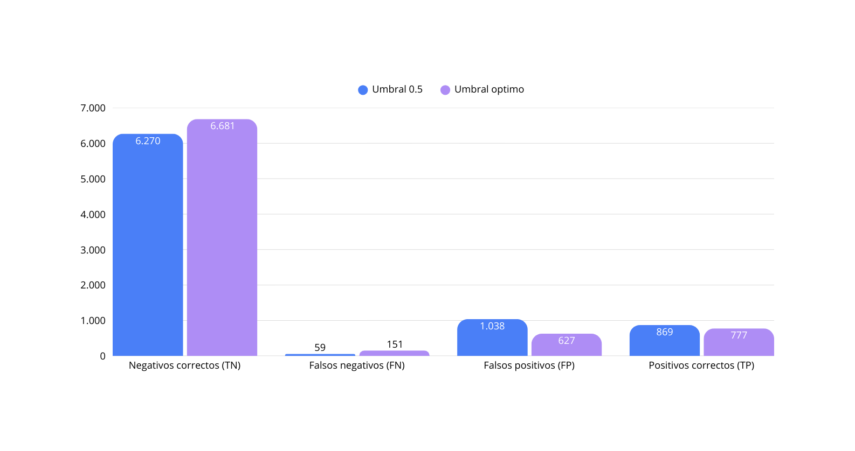
03 MODELOS, RESULTADO Y EVALUACION
Resultados Modelo XGBoost
Matriz de confusion

Slide 20
Conclusiones

Slide 21
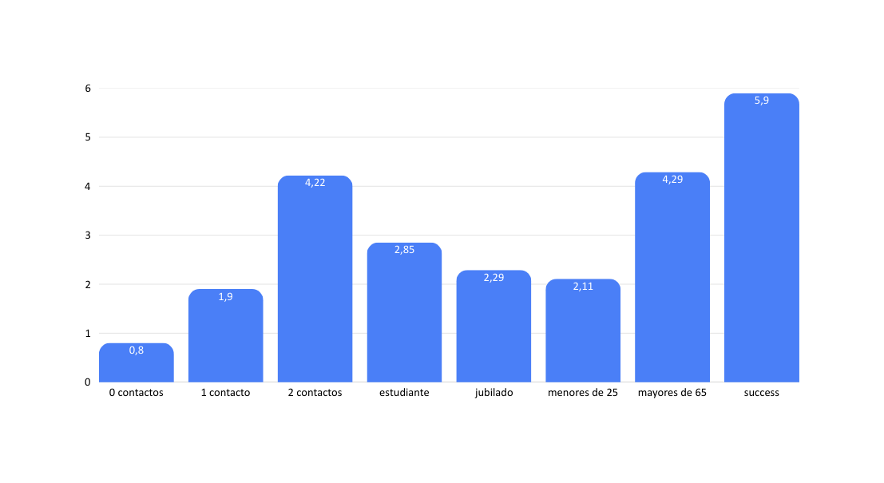
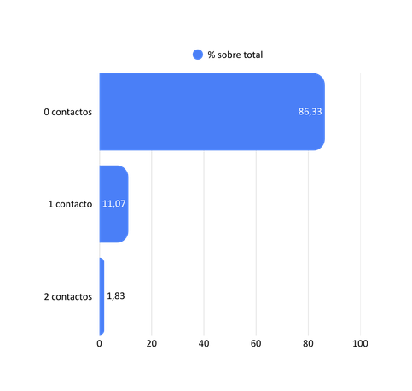
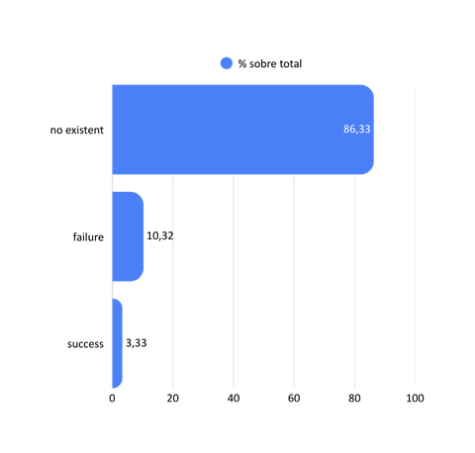
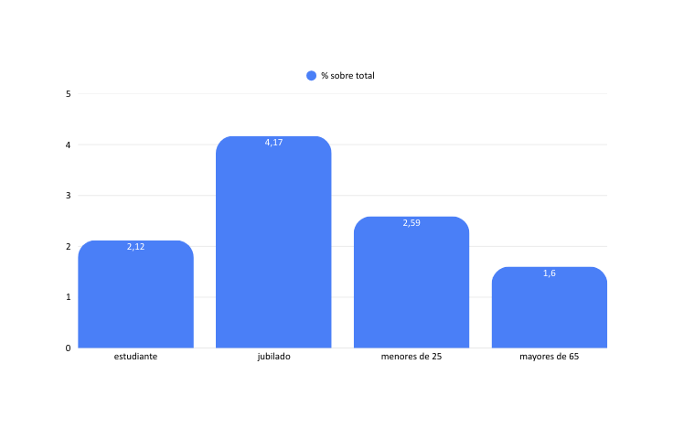
04 CONCLUSIONES
Nº contactos previos
Relación conversión
Estado campaña previa

Slide 22
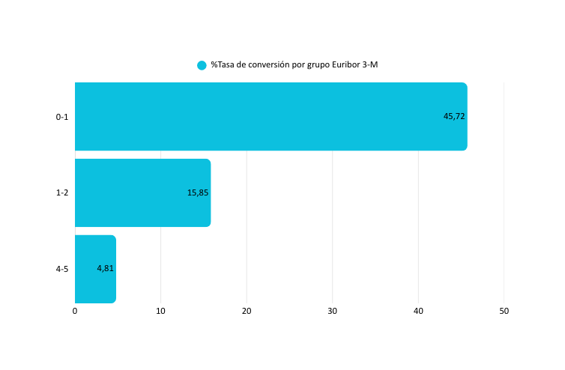

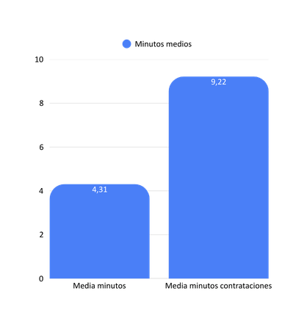
Euribor | Modelo | Metrica a maximizar | Comportamiento Modelo
 | XGBoost umbral optimo | Precision suscribe | Recall Precision
 | XGBoost umbral 0.5 | Recall suscribe | Recall Precision
04 CONCLUSIONES
Proxy
Modelos predictivos

Slide 23
Segmento cliente | Perfil | Comportamiento
🏠 Hipotecado Asfixiado | Endeudamiento > 40% | Ahorro negativo cuando sube el Euríbor
🛡️ Conservador con Liquidez | Saldos altos, sin deuda, 45+ | Busca seguridad con tipos altos
📈 Inversor Sofisticado | Broker + experiencia en RV | Compara depósito vs. otros activos
💼 Ahorrador Pasivo | Nómina estable + ahorro moderado | Reactivo al marketing cuando el dinero es barato
04 CONCLUSIONES
Lineas futuras
Clusterización de clientes

Slide 24
¡Gracias por su atención!

